Slide 1
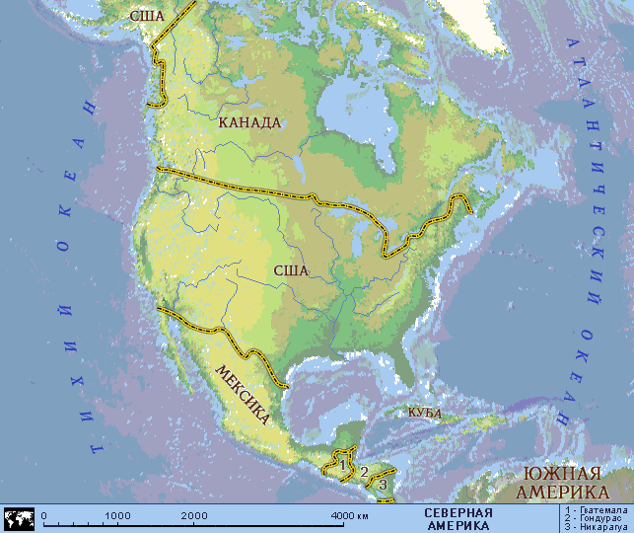
Географическое положение Северной Америки

Slide 2
Цели урока:
Определить географическое положение Северной Америки;
2) Описать особенности береговой линии Северной Америки;
3) Объяснить влияние ГП материка на его природу.

Slide 3
Изучение нового материала:
Задание: используя глобус, физическую карту мира, физическую карту Северной Америки и план учебника, с. 311, дайте описание ГП материка.
Задание при работе на контурной карте:
1) указать и подписать крайние точки материка;
2) укажите в контурной карте элементы береговой линии.

Slide 4
История происхождения названий некоторых объектов береговой линии:
Гренландия (по-датски «гренланд» – зеленая страна) открыта в X веке норманнскими викингами.

Slide 5
Гудзонов пролив назван по имени английского мореплавателя Гудзона, открывшего залив в 1610 году.

Slide 6
Лабрадор в переводе с португальского означает «земледелец».

Slide 7
Ньюфаундленд по-английски – «вновь открытая земля».

Slide 8
Флорида означает в переводе с испанского «цветущий».

Slide 9
Полуостров Юкатан на языке местных индейцев значит «мы вас не понимаем» (так ответили первым европейцам, которые спросили: «как называется эта Земля?»)

Slide 10
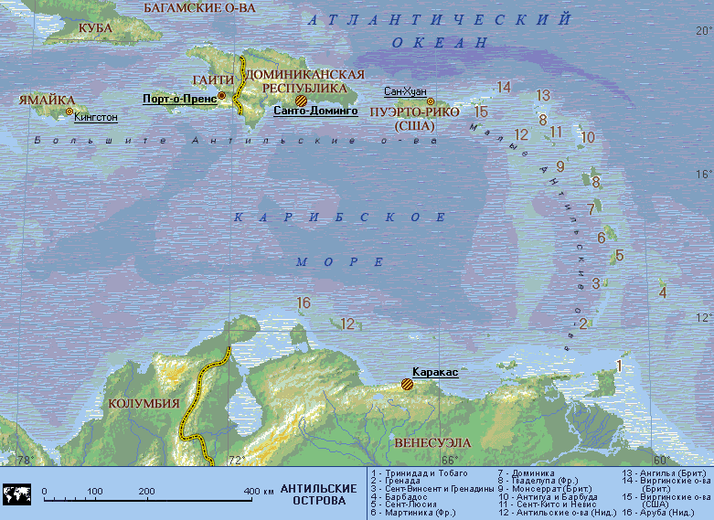
Антильские острова –это название происходит от греческого слова «анти» – против, впереди, против материка. Оно утвердилось за островами с начала XVII века.

Slide 11
Карибское море названо по имени индейцев карибов.

Slide 12
Название Мексиканского залива связано с государством Мексикой, которое, в свою очередь, названо по имени бога войны ацтеков – Мехитли.

Slide 13
Слово «Аляска» произошло от алеутского слова «алясках», что значит «большая земля».

Slide 14
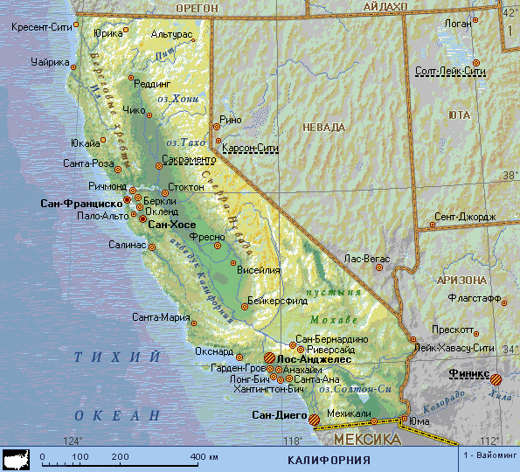
Калифорния (буквально «горячий горн») названа так потому, что летом здесь бывает очень высокая температура воздуха.

Slide 15
Итог урока. Домашнее задание.
1. § 51, работа с картами атласа.

